Slide 1

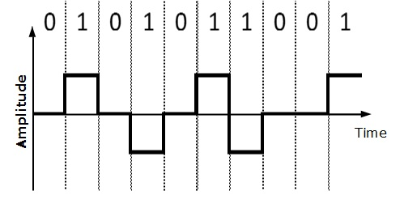
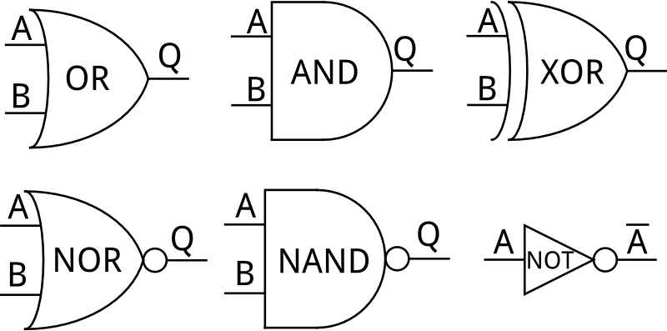

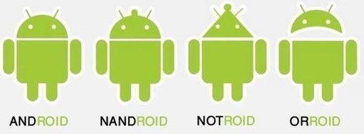
Proiectare Logica
Curs 10
Digital Logic Design

Slide 2
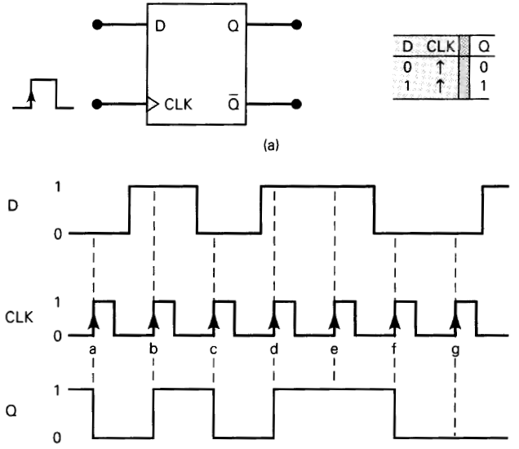
Bistabilul de tip D: Clocked D Flip-Flop

Slide 3
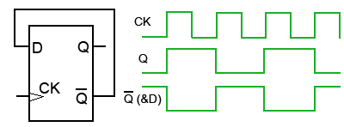
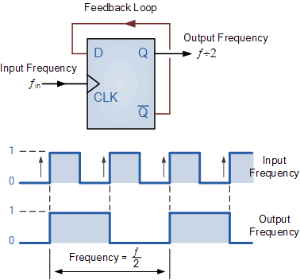
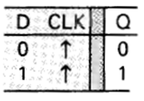

Bistabilul de tip D: Toggle
$$D=\overline{Q}$$

Slide 4
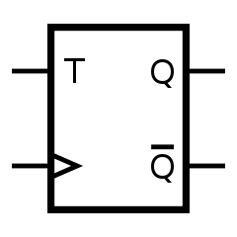
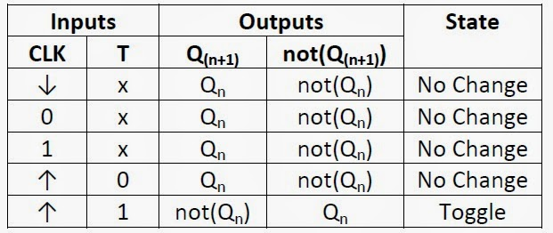
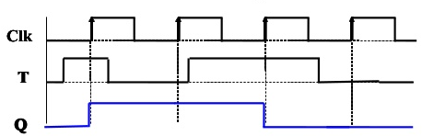
Bistabilul de tip T: Clocked T Flip-Flop

Slide 5
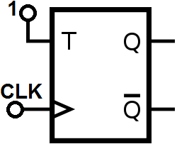
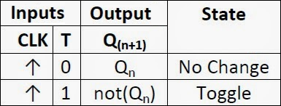
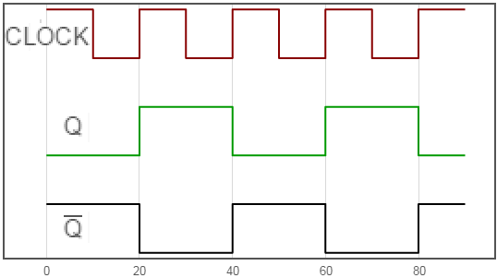
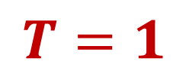
Bistabilul de tip T: Toggle
Mem
$$T=1$$

Slide 6
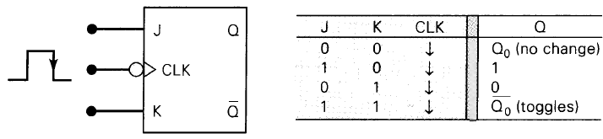
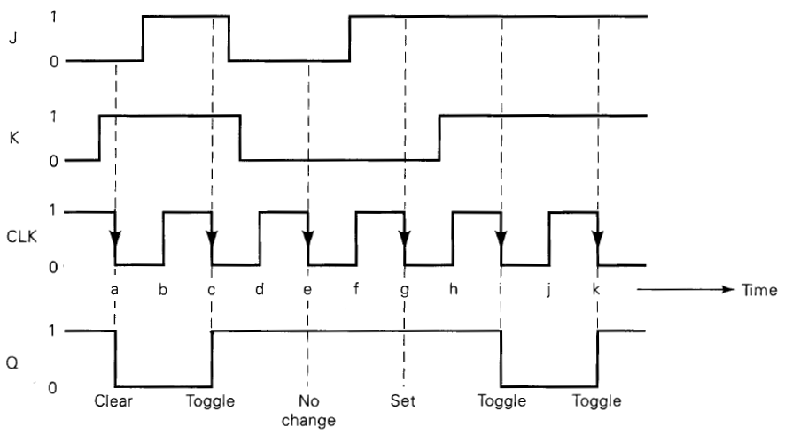
Bistabilul JK: tranzitie pe frontul negativ*

Slide 7
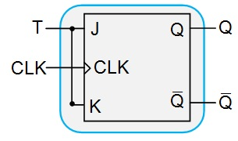
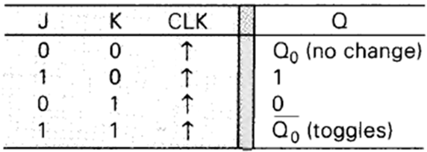
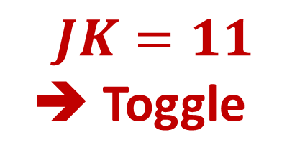
Bistabilul JK -> BB T: Toggle
$$JK=11$$ ➔ Toggle

Slide 8
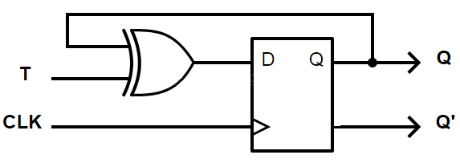

Cum facem Bistabil de tip T?
Din BB de tip JK asa:
JK→T
Dar din BB de tip D ?
D→T
Cum facem un BB de tip D dintr-un BB de tip JK ?
JK→D?

Slide 9
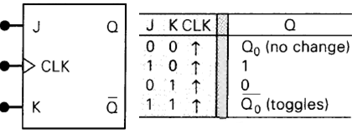
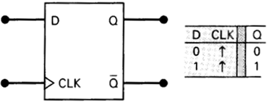
Intrebari suplimentare
Cum facem un BB de tip JK dintr-un BB de tip T?
Dar dintr-un BB de tip D?
Indicatie: Folositi circuite logice suplimentare pentru a obtine aceeasi functionalitate ca a BB JK!

Slide 10
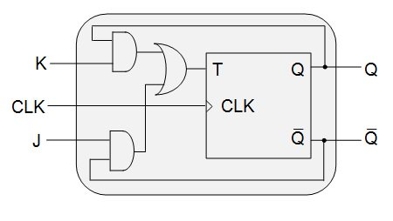
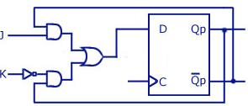
Intrebari suplimentare
Cum facem un BB de tip JK dintr-un BB de tip T
Dar dintr-un BB de tip D?

Slide 11
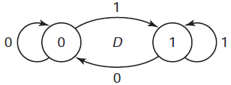
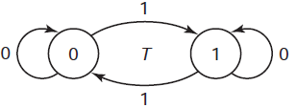
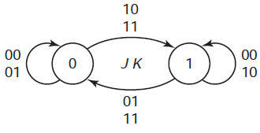
Diagrama starilor la Bistabilii sincroni

Slide 12
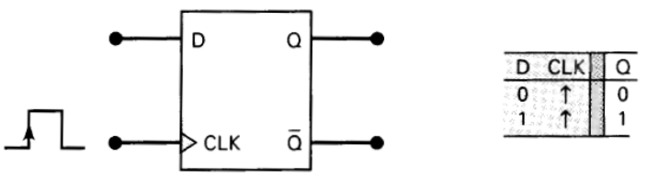
Bistabilul de tip D
Clocked D Flip-Flop
Diagrama starilor asociata cu acest bistabil
Nodurile (cerculetele) → starile BB
Laturile orientate descriu tranzitiile intre stari ce depind de valoarea semnalului de control D

Slide 13
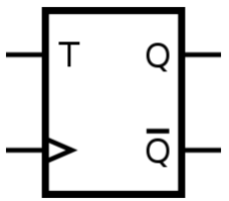
Bistabilul de tip T
Clocked T Flip-Flop
Diagrama starilor asociata cu acest bistabil
Nodurile (cerculetele) → starile BB
Laturile orientate descriu tranzitiile intre stari ce depind de valoarea semnalului de control T

Slide 14
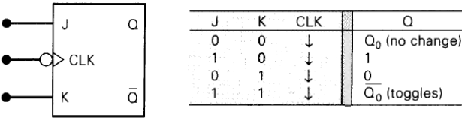
Bistabilul de tip JK
Clocked JK Flip-Flop
Diagrama starilor asociata cu acest bistabil
Nodurile (cerculetele) → starile BB
Laturile orientate descriu tranzitiile intre stari ce depind de valoarea semnalelor de control JK

Slide 15
Tema
Faceti diagrama starilor pentru sistemele urmatoare!
A
Clock
B
A
B
Clock

Slide 16
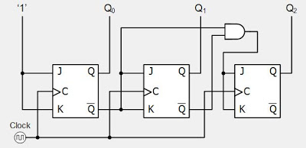
Analiza sistemelor secventiale
Avem schema unui sistem ce contine bistabili si circuite de reactie.
Analiza raspunde la intrebarea:
Ce face aceasta schema?

Slide 17
Ce face aceasta schema?
Cum raspundem la aceasta intrebare?
Scriind functiile de reactie!
Desenand diagrama temporala asociata acestei scheme!

Slide 18
Ce face aceasta schema?
Functiile de reactie:
J0=1; K0=1; J1=!Q0; K1=!Q0; J2=!Q0.!Q1; K2=!Q0.!Q1;

Slide 19
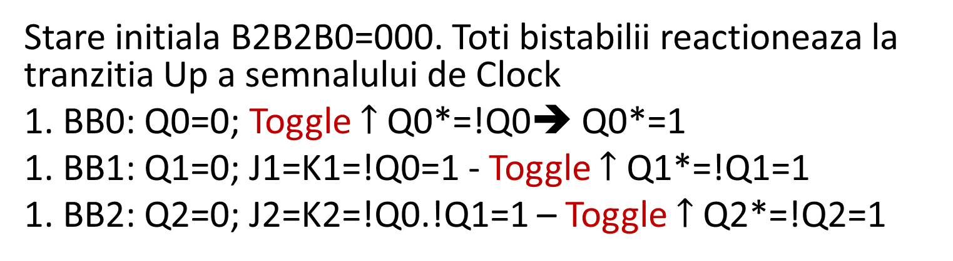
Ce face aceasta schema?
Stare initiala B2B2B0=000. Toti bistabilii reactioneaza la tranzitia Up a semnalului de Clock
1. BB0: Q0=0; Toggle $↑$ Q0*=!Q0➔ Q0*=1
1. BB1: Q1=0; J1=K1=!Q0=1 - Toggle $↑$ Q1*=!Q1=1
1. BB2: Q2=0; J2=K2=!Q0.!Q1=1 – Toggle $↑$ Q2*=!Q2=1
000
111

Slide 20
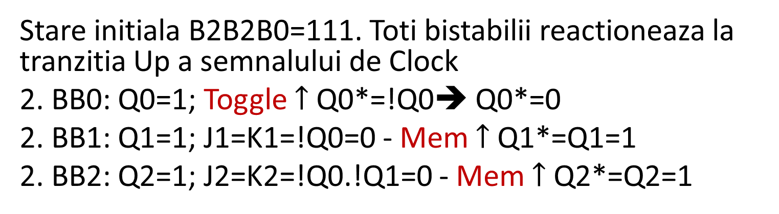
Ce face aceasta schema?
B2 | B1 | B0
0 | 0 | 0
1 | 1 | 1
1 | 1 | 0
Stare initiala B2B2B0=111. Toti bistabilii reactioneaza la tranzitia Up a semnalului de Clock
2. BB0: Q0=1; Toggle $↑$ Q0*=!Q0➔ Q0*=0
2. BB1: Q1=1; J1=K1=!Q0=0 - Mem $↑$ Q1*=Q1=1
2. BB2: Q2=1; J2=K2=!Q0.!Q1=0 - Mem $↑$ Q2*=Q2=1
111
110

Slide 21
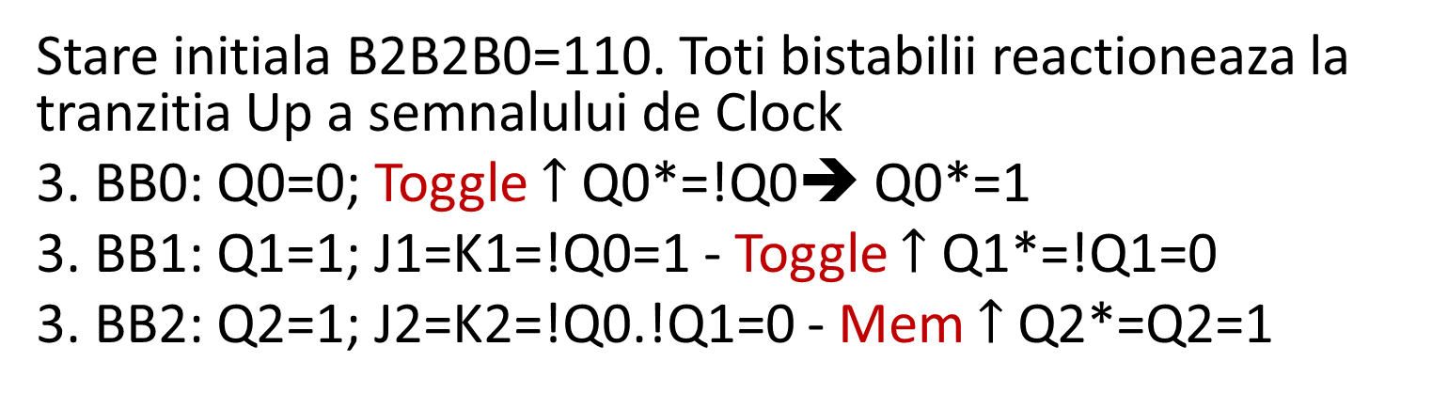
Ce face aceasta schema?
B2 | B1 | B0
0 | 0 | 0
1 | 1 | 1
1 | 1 | 0
1 | 0 | 1
Stare initiala B2B2B0=110. Toti bistabilii reactioneaza la tranzitia Up a semnalului de Clock
3. BB0: Q0=0; Toggle $↑$ Q0*=!Q0➔ Q0*=1
3. BB1: Q1=1; J1=K1=!Q0=1 - Toggle $↑$ Q1*=!Q1=0
3. BB2: Q2=1; J2=K2=!Q0.!Q1=0 - Mem $↑$ Q2*=Q2=1
110
101

Slide 22

Ce face aceasta schema?
B2 | B1 | B0
0 | 0 | 0
1 | 1 | 1
1 | 1 | 0
1 | 0 | 1
1 | 0 | 0
Stare initiala B2B2B0=101. Toti bistabilii reactioneaza la tranzitia Up a semnalului de Clock
4. BB0: Q0=1; Toggle $↑$ Q0*=!Q0➔ Q0*=0
4. BB1: Q1=0; J1=K1=!Q0=0 - Mem $↑$ Q1*=Q1=0
4. BB2: Q2=1; J2=K2=!Q0.!Q1=0 - Mem $↑$ Q2*=Q2=1
101
100

Slide 23
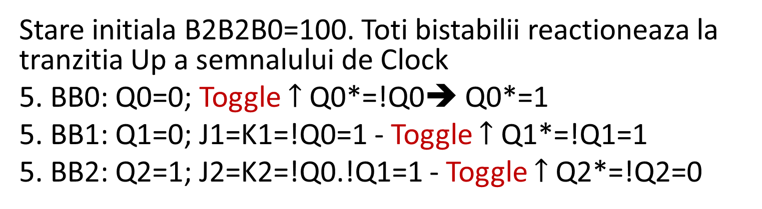
Ce face aceasta schema?
B2 | B1 | B0
0 | 0 | 0
1 | 1 | 1
1 | 1 | 0
1 | 0 | 1
1 | 0 | 0
0 | 1 | 1
Stare initiala B2B2B0=100. Toti bistabilii reactioneaza la tranzitia Up a semnalului de Clock
5. BB0: Q0=0; Toggle $↑$ Q0*=!Q0➔ Q0*=1
5. BB1: Q1=0; J1=K1=!Q0=1 - Toggle $↑$ Q1*=!Q1=1
5. BB2: Q2=1; J2=K2=!Q0.!Q1=1 - Toggle $↑$ Q2*=!Q2=0
100
011

Slide 24

Ce face aceasta schema?
B2 | B1 | B0
0 | 0 | 0
1 | 1 | 1
1 | 1 | 0
1 | 0 | 1
1 | 0 | 0
0 | 1 | 1
0 | 1 | 0
Stare initiala B2B2B0=011. Toti bistabilii reactioneaza la tranzitia Up a semnalului de Clock
6. BB0: Q0=1; Toggle $↑$ Q0*=!Q0➔ Q0*=0
6. BB1: Q1=1; J1=K1=!Q0=0 - Mem $↑$ Q1*=Q1=1
6. BB2: Q2=0; J2=K2=!Q0.!Q1=0 - Mem $↑$ Q2*=Q2=0
011
010

Slide 25

Ce face aceasta schema?
B2 | B1 | B0
0 | 0 | 0
1 | 1 | 1
1 | 1 | 0
1 | 0 | 1
1 | 0 | 0
0 | 1 | 1
0 | 1 | 0
0 | 0 | 1
Stare initiala B2B2B0=010. Toti bistabilii reactioneaza la tranzitia Up a semnalului de Clock
7. BB0: Q0=0; Toggle $↑$ Q0*=!Q0➔ Q0*=1
7. BB1: Q1=1; J1=K1=!Q0=1 - Toggle $↑$ Q1*=!Q1=0
7. BB2: Q2=0; J2=K2=!Q0.!Q1=0 - Mem $↑$ Q2*=Q2=0
010
001

Slide 26

Ce face aceasta schema?
B2 | B1 | B0
0 | 0 | 0
1 | 1 | 1
1 | 1 | 0
1 | 0 | 1
1 | 0 | 0
0 | 1 | 1
0 | 1 | 0
0 | 0 | 1
Stare initiala B2B2B0=001. Toti bistabilii reactioneaza la tranzitia Up a semnalului de Clock
8. BB0: Q0=1; Toggle $↑$ Q0*=!Q0➔ Q0*=0
8. BB1: Q1=0; J1=K1=!Q0=0 - Mem $↑$ Q1*=Q1=0
8. BB2: Q2=0; J2=K2=!Q0.!Q1=0 - Mem $↑$ Q2*=Q2=0
001
000

Slide 27
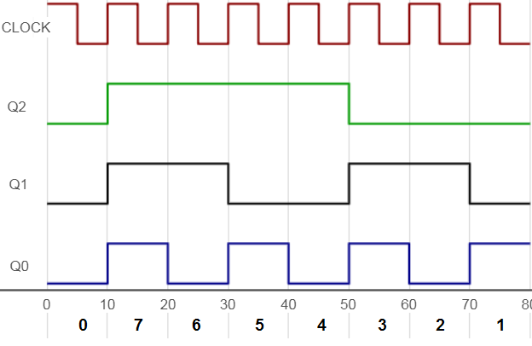
Diagrama temporala
Analiza este acum terminata!

Slide 28
Cum putem face un NR down cu 4 BB
folosind ideea din aceasta schema?
Analiza trebuie sa continue!
Cand comuta (toggle) BB1? Atunci cand B0=0
Cand comuta (toggle) BB2? Atunci cand B1B0=00
Cand trebuie sa comute BB3? Atunci cand B2B1B0=000
B2 | B1 | B0
0 | 0 | 0
1 | 1 | 1
1 | 1 | 0
1 | 0 | 1
1 | 0 | 0
0 | 1 | 1
0 | 1 | 0
0 | 0 | 1

Slide 29
Cum putem face un NR down cu 4 BB
folosind ideea din aceasta schema?
Cand trebuie sa comute BB3?
Atunci cand B2B1B0=000!
Cand trebuie sa comuta BB4?
B3 | B2 | B1 | B0
0 | 0 | 0 | 0
0 | 1 | 1 | 1
0 | 1 | 1 | 0
0 | 1 | 0 | 1
0 | 1 | 0 | 0
0 | 0 | 1 | 1
0 | 0 | 1 | 0
0 | 0 | 0 | 1
0 | 0 | 0 | 0
1 | 1 | 1 | 1
1 | 1 | 1 | 0

Slide 30
Ce stari am folosit la BB JK?
Numai starile Toggle si Mem!
Dar exista un BB care are doar aceste 2 stari!
Bistabilul de tip T!
Tema:
Proiectati un NR cu 8 BB T folosind ideile din aceasta analiza!
Incapsulati-l si utilizati 2 afisoare cu 7 segmente pentru a verifica functionarea corecta!

Slide 31
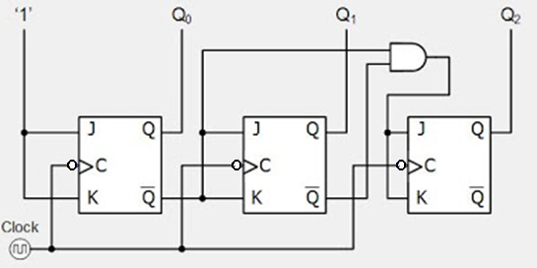
Intrebari suplimentare
Cum se schimba functionarea acestui sistem daca toti bistabilii sunt sensibili la tranzitia Down a semnalului de Clock?

Slide 32
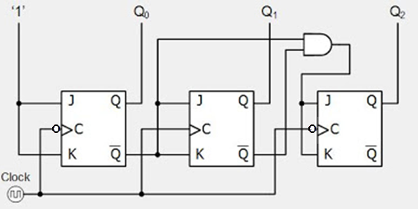
Intrebari suplimentare
Cum se schimba functionarea acestui sistem daca facem ca bistabilii 0-3 sa fie sensibili la tranzitiile -+- ale semnalului de clock?

Slide 33
Tema: Sinteza
Proiectati (si verificati in wronex) toate numaratoarele date in pagina urmatoare!!

Slide 34
Numaratoare sicrone cu BB tip D si cu BB de tip JK
Proiectati si verificati in wronex numaratoarele ce functioneaza conform diagramelor de stari:
5-2-0-4-5; 6-1-7-3-0;
5-7-2-5; 3-6-4-0-1-6;
6-0-2-1-4-6; 7-5-0; 3-1;
1-3-5-7-1; 0-1; 2-3; 4-5; 6-7;
12-5-3-9-13-2-10-8-7-12; 15-14-6-5; 4-11-1-0-2;
Q | Q_{next} | J | K
0 | 0 | 0 | X
0 | 1 | 1 | X
1 | 0 | X | 1
1 | 1 | X | 0

Slide 35
NR 5-2-0-4-5; 6-1-7-3-0; cu BB D
Z | Q2 | Q1 | Q0 | D2 | D1 | D0 | Z*
0 | 0 | 0 | 0 | 1 | 0 | 0 | 4
1 | 0 | 0 | 1 | 1 | 1 | 1 | 7
2 | 0 | 1 | 0 | 0 | 0 | 0 | 0
3 | 0 | 1 | 1 | 0 | 0 | 0 | 0
4 | 1 | 0 | 0 | 1 | 0 | 1 | 5
5 | 1 | 0 | 1 | 0 | 1 | 0 | 2
6 | 1 | 1 | 0 | 0 | 0 | 1 | 1
7 | 1 | 1 | 1 | 0 | 1 | 1 | 3
D2=Q1'.(Q0'+Q2')
D1=...
D0=...

Slide 36
NR 5-2-0-4-5; 6-1-7-3-0; cu BB JK
Z | Q2 | Q1 | Q0 | Q2* | Q1* | Q0* | J2 | K2 | J1 | K1 | J0 | K0
0 | 0 | 0 | 0 | 1 | 0 | 0 | 1 | X | 0 | X | 0 | X
1 | 0 | 0 | 1 | 1 | 1 | 1 | 1 | X | 1 | X | X | 0
2 | 0 | 1 | 0 | 0 | 0 | 0 | 0 | X
3 | 0 | 1 | 1 | 0 | 0 | 0 | 0 | X
4 | 1 | 0 | 0 | 1 | 0 | 1 | X | 0
5 | 1 | 0 | 1 | 0 | 1 | 0 | X | 1
6 | 1 | 1 | 0 | 0 | 0 | 1 | X | 1
7 | 1 | 1 | 1 | 0 | 1 | 1 | X | 1
Q | Q_{next} | J | K
0 | 0 | 0 | X
0 | 1 | 1 | X
1 | 0 | X | 1
1 | 1 | X | 0
J2=!Q1;
K2=Q1+Q0;

Slide 37


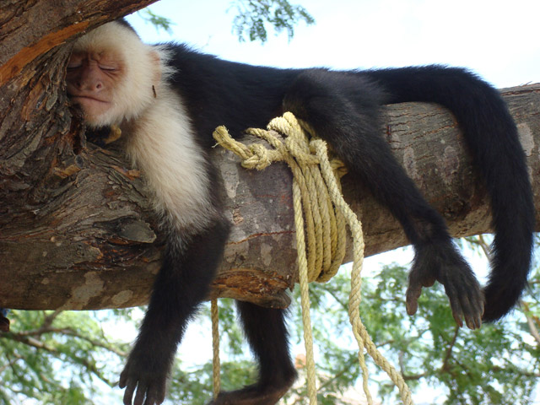


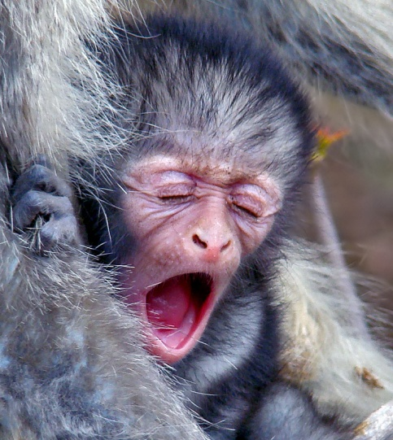



Multumesc pentru atentie

